Slide 1
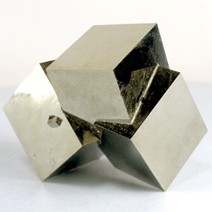
Пирит
Пирит обладает свойством давать искры при ударе, за что и получил свое название: в переводе с греческого "pyrites lithos" - камень, высекающий огонь. Почти 200 лет назад пирит и кремень, или кресало, были практически единственными "спичками" человека. Пирит называют еще "золотом инков". Его высоко ценили в доколумбовой Америке. В стремлении к обогащению испанские конкистадоры и золотоискатели, не отличающиеся грамотностью, добывали, а чаще отнимали у местного населения, кристаллы пирита, принимая их за золото. Поэтому пирит стали именовать "золотом глупцов" или "кошачьим золотом".

Slide 2
Происхождение и химический состав.
Пирит - наиболее широко распространенный натуральный сульфид железа. В природе минерал обычно имеет форму куба и нередко совершенно гладкие, зеркальные грани. Пирит легко окисляется на воздухе, переходя в лимонит или гетит. Пирит присутствует в геологических породах практически любого происхождения. В составе метасоматических пород доля его существенна, в магматические входит как акцессорный минерал (в малых количествах). Нередко пириты образуют псевдоморфозы по аммонитам и ископаемой древесине. Большей частью из пирита и кремния состоят некоторые осадочные породы.

Slide 3
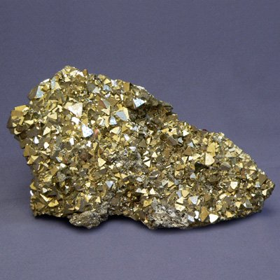
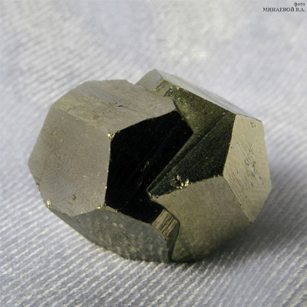
Цена.
Крупные самородки пиритов не ювелирного качества оцениваются на мировом рынке в 25-30 долларов за 1 кг. Кристаллы минерала в ювелирных изделиях стоят гораздо дороже. Так, бусы из крупных пиритовых кабошонов обойдутся в 80-100 долларов.

Slide 4
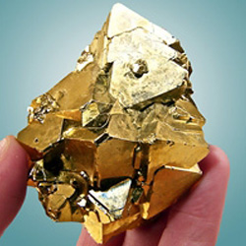
Разновидности.
Кроме собственно пирита ученые, различают его разновидности - бравоит имарказит. Первый характеризуется наличием значительной доли никеля в химическом составе (до 20 %). Второй является полиморфной разновидностью пирита, отличаясь от него строением кристаллической решетки. Химический состав их абсолютно идентичен. Пирит - это железный или серный колчедан светлого латунно-желтого и золотисто-желтого цвета с сильным металлическим блеском. Чаще всего встречается в виде очень красивых кристаллов или кристаллических сростков. Традиционная, самая распространенная форма кристаллов пирита - куб. Когда непосвященный человек видит образцы пирита, он долго не может поверить в то, что идеально образованные кубы с абсолютно зеркальными гранями не вырезаны и не отполированы человеком, а созданы самой природой. Иногда пирит содержит микроскопические включения золота. Минерал хрупкий. Второе название - "серный колчедан".

Slide 5
Обработка и использование.
Разработка месторождений пирита по всему миру осуществляется в первую очередь с целью извлечения его примесей. Среди ценных элементов, входящих в состав минерала, - кобальт, никель, медь и золото. Пириты, добываемые на территории ЮАР, содержат уран. Без пирита невозможно промышленное получение серной кислоты. Производственные отходы, так называемые огарки, применяются при изготовлении бетона. Кроме того, крупные кристаллы представляют немалый интерес для коллекционеров, мелкие используются в ювелирном деле. Гранят пириты обычно в форме мелких роз, во многих изделиях они заменяют крошечные бриллианты. Для вставок в ювелирные украшения пирит никогда не огранивают, а используют только в виде природных кристаллов.

Slide 6
Месторождения пирита.
Пирит - самый распространенный минерал класса сульфидов. На земном шаре невозможно найти места, где бы не встречался пирит. Но, несмотря на распространенность этого минерала, хорошие образцы попадаются крайне редко. Крупнейшие промышленные скопления пиритовых руд находятся в Австрии, Испании, Греции, Германии, Швейцарии, Швеции, Норвегии, Польше, Франции, Азербайджане, США и на Урале (Россия). Кристаллы ювелирного качества добывают преимущественно в Италии.

Slide 7
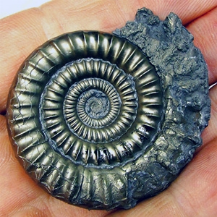
Магические свойства.
Пирит - "мужской" камень. Благодаря своим "мужским" качествам, он придает своему владельцу большую силу, с которой нужно очень аккуратно обращаться. Пирит нельзя носить дольше трех дней подряд, иначе повышенная эмоциональность начнет причинять вред самому владельцу камня. Древними греками пирит почитался как символ мужества в бою, пылкой страсти и безрассудной храбрости. Пирит был излюбленным камнем бога войны Марса, поэтому, по мнению древних греков, он защищал от внезапной смерти, в открытом бою придавал стойкость, помогал не поддаться страху. Как талисман - это камень пожарных, сотрудников МЧС и всех тех, кто связан с огнем. Он также может считаться талисманом для тех, кто охраняет закон.

Slide 8
Пирит наделяет человека оптимизмом, жизнерадостностью, практичностью и целеустремленностью. Иметь камень при себе стоит тем, кто в трудных ситуациях склонен опустить руки и сдаться без борьбы. Также пирит полезен и одиночкам, кто привык самостоятельно принимать решения, однако по каким-то причинам временно вынужден подчиняться другим и мириться с их требованиями. Влияние пирита в таких случаях позволяет избежать ссор и конфликтов. Пирит издревле использовался как сильный магический инструмент. В Средневековье его любили алхимики. Современные практикующие маги рекомендуют выбирать камни без трещин и сколов. В противном случае никто не знает, вред или пользу принесет кристалл.

Slide 9
Лечебные свойства.
Благодаря своему сходству с золотом, пирит способен влиять на нервную систему так же, как золото. Народные целители рекомендуют носить украшения из пирита в ситуациях нервного истощения, так как пирит способен улучшить настроение, поднять общий тонус и повысить работоспособность. Людям, склонным к излишней возбудимости, лучше этот камень не носить. Древние лекари, чтобы облегчить роды, пирит привязывали к ноге женщины. Камнем лечили катаракту, убирали веснушки, останавливали кровотечения, снимали боли в коленях.

Slide 10
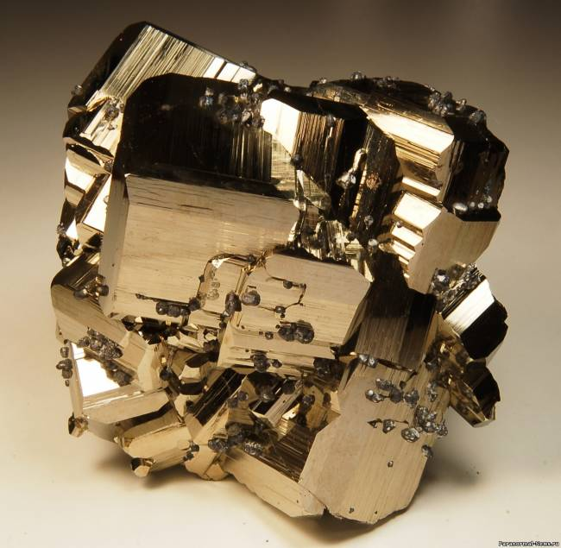
Гороскоп.
Пирит - камень огненной стихии, наполняет человека большой жизненной силой и тесно связан со знаком Овна. Подходит он также Скорпионам и Стрельцам. Пирит - камень хрупкий, поэтому в перстнях его нужно оберегать от ударов. В отличие от многих других минералов, пирит не любит соседства других камней - за исключением гематита и змеевика.

Slide 11
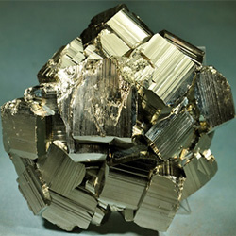
История.
Если по кристаллу пирита ударить кремнием или металлическим предметом, при каждом соприкосновении он будет искрить. Именно этому свойству камень обязан своим названием. Однако не только получением огня ограничивалось применение этого минерала. Древние инки использовали пириты в качестве зеркал, крупные камни служили оружием, а небольшие кристаллики - украшением. Жители Древней Индии верили, что талисман из пирита способен уберечь от нападения аллигатора. В средневековой Европе пирит был широко распространен под названием "альпийский алмаз", особенно пришелся он по душе французской знати. Из минерала изготавливали браслеты, корпуса для часов, обувные пряжки и ручки зонтиков от солнца. Но такие изделия были недолговечными: под воздействием влаги минерал быстро темнел и преобразовывался в лимонит, известный как ржавчина.

Slide 12
Интересные особенности и факты.
Внешнее сходство пирита с самородным золотом послужило причиной возникновения второго названия. "Железный колчедан" часто называют "золотом глупцов". От подлинного желтого металла он отличается меньшей плотностью и большей твердостью. Кроме того, самородное золото в природе не образует кристаллических форм. В горных породах осадочного типа пирит нередко замещает останки животных и растений. В результате образуются уникальные окаменелости: фрагменты древесины, раковины. В истории описан случай, произошедший в XIII в. в Швеции, когда пирит полностью заместил тело погибшего в шахте рудокопа. Весь процесс занял около 60 лет.

